Slide 1
Курсовая работа
Тема:
“Flappy Bird”
Выполнил:
Студент 3 курса
Группы: ИСп19-2к
Глушков Роман Александрович

Slide 2
Задание проекта
Разработать игру “Flappy Bird” под ОС Windows.

Slide 3
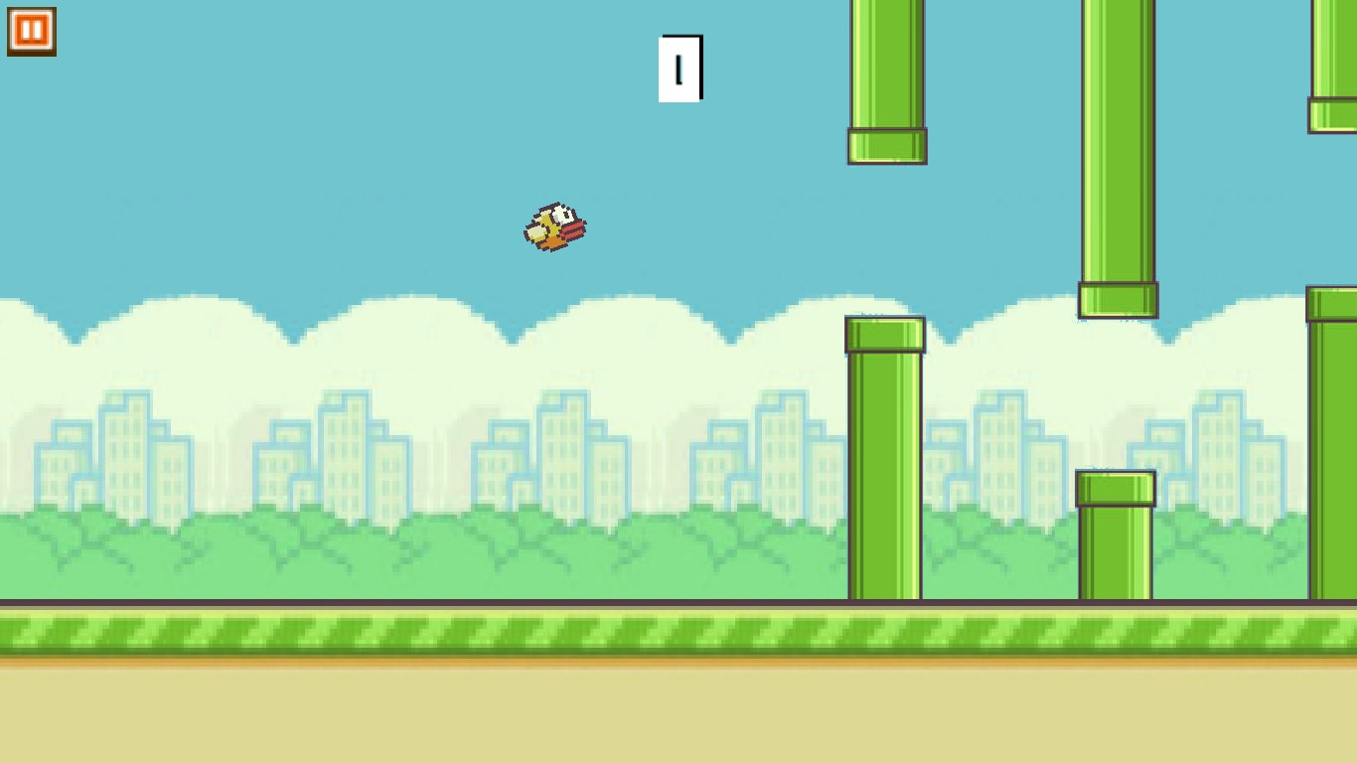
Аналоги разрабатываемого приложения
В аналог своей игры я взял “Flappy Bird Classic”

Slide 4
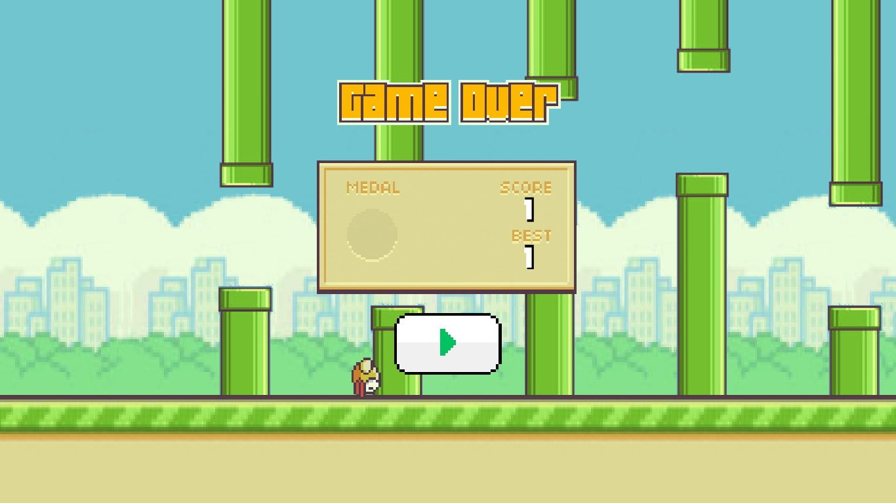

Slide 5

Структура работы приложения
При запуске игры у вас есть кнопка о начале игры. После нажатия на кнопку запускается игровой процесс

Slide 6
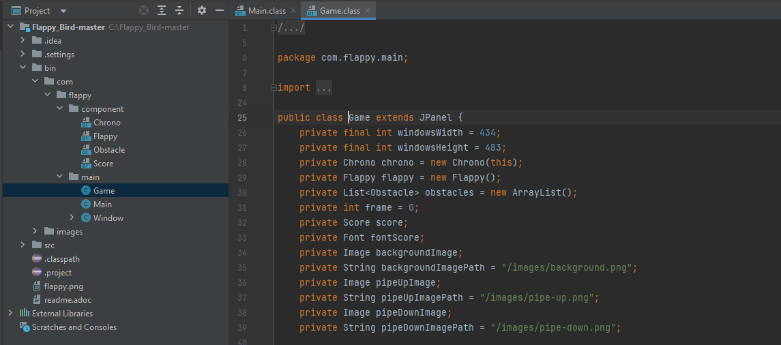
Разработка игры и интерфейса

Slide 7
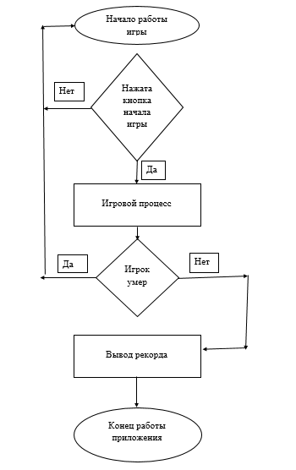
Логика работы приложения

Slide 8
Описание переменных, классов
Методы | Описание
Draw | Прорисовка холста.
onLoadComplete | Загрузка звука.
gameOver | Окончание игры.
reset | Перезапуск игры.
dialogScore | Форма рекорда
onCreate | Привязка к активностям.
Update | Обновление до последний версии java
Методы | Описание
public class Flappy | Класс Птички
public class Chrono | Класс игры
public class Score | Класс рекорда

Slide 9
Проверка удобства приложения
За счет простого функционала игры в ней предусмотрена только пару кнопок.
Начало игры
Перезапуск игры после смерти птички
Пользователю будет довольно трудно запутаться в управление игры

Slide 10
Заключение
В ходе работы была разработана игра “Flappy Bird”
За счет не особо большого опыта программирования на языке Java, было пролито много боли, но в конце концов игра была разработана
В игре присутствуют всего пару кнопок для начала игрового процесс

